Slide 1

Наше настроение

Slide 2
ЗНАЕМ
Внутренний мир – настроение, эмоции, переживания, интересы, мысли, чувства.
Личность – человек с неповторимыми особенностями внутреннего мира.
Приобретаем в обществе !

Slide 3
Как узнать человека?

Slide 4
Судить о человеке по внешности
НЕЛЬЗЯ!

Slide 5
«+» «-»
весёлый быстрый
(торопыжка)
ласковый обидчивый
решительный равнодушный
доброжелательный жадный
честный

Slide 6
ХАРАКТЕР
НЕПОВТОРИМОЕ СОЧЕТАНИЕ
ОСОБЕННОСТЕЙ ЛИЧНОСТИ

Slide 7


Slide 8
Этимология
(происхождение слов)
Характер – «чеканка», «печать»
КАЧЕСТВА – ЧЕРТЫ
ХАРАКТЕРА

Slide 9
Проблема:
Что же такое характер?
Как он связан с
личностью
человека?

Slide 10
По поступкам человека можно судить о его характере.

Slide 11
Поступки Черты характера
Ходит с оторванной пуговицей АККУРАТНОСТЬ
Защитил малыша от собаки ЗАБОТЛИВОСТЬ
Принёс бабушке чая НЕРЯШЛИВОСТЬ
Убирает за собой игрушки ОСТРОУМИЕ
Не оставил брату печенья ЖАДНОСТЬ
Любит рассказывать смешные истории СМЕЛОСТЬ

Slide 12
ПОСЕЕШЬ ПОСТУПОК – ПОЖНЁШЬ ПРИВЫЧКУ, ПОСЕЕШЬ ПРИВЫЧКУ – ПОЖНЁШЬ ХАРАКТЕР.

Slide 13
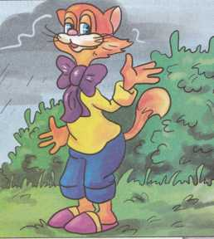
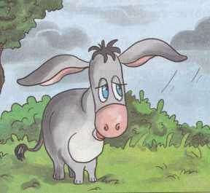
Оптимист
Пессимист

Slide 14
Вывод:
Нельзя оценивать человека по внешности. Только в общении мы можем узнать внутренний
мир другого человека,
познакомиться с его
чертами характера.

